Slide 1

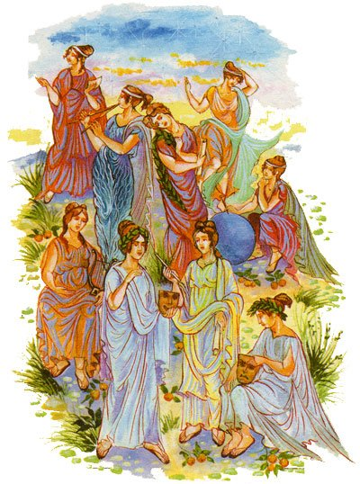
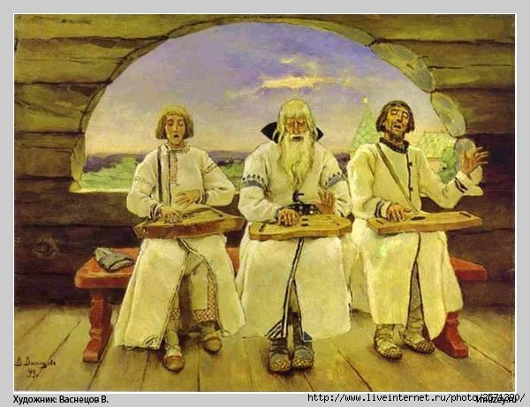
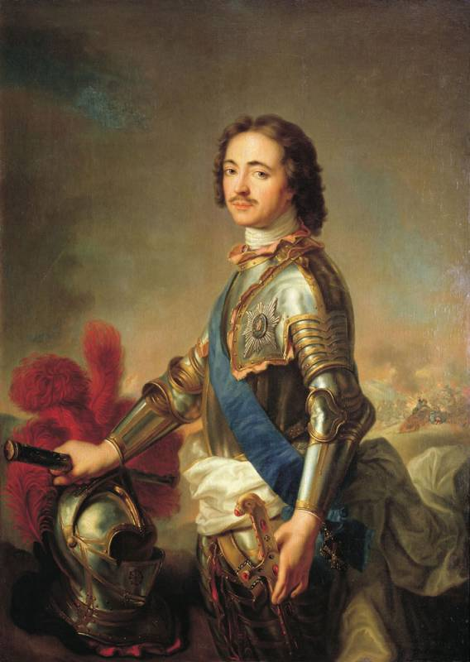
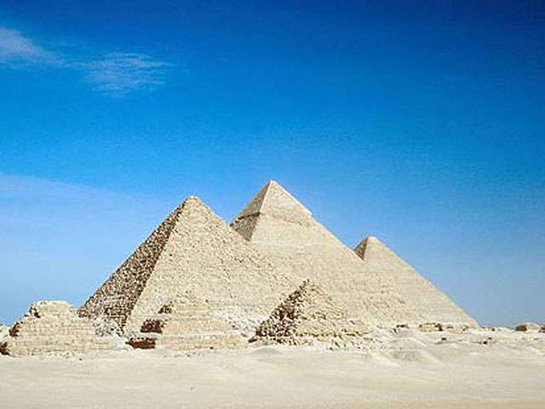
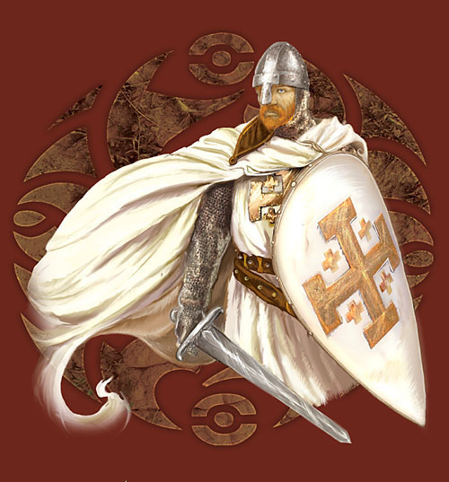
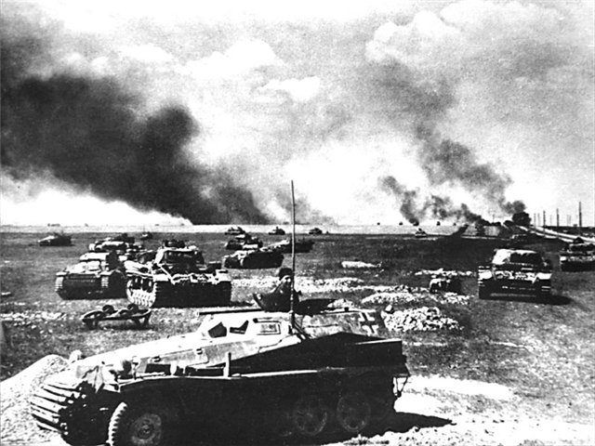
Своя игра

Slide 2
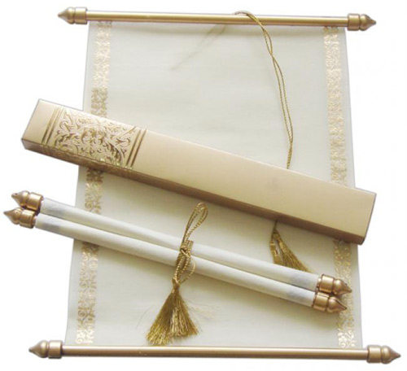
Категории вопросов
«История Древнего мира» 1 2 3 4 5 6 7 8 9 10
«История Средних веков» 1 2 3 4 5 6 7 8 9 10
«История России» 1 2 3 4 5 6 7 8 9 10

Slide 3
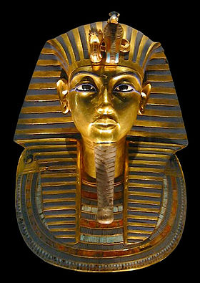
1. Фараон Древнего Египта, который вступивший на престол в 9-летнем возрасте и пробыв у власти всего 10 лет, умер от болезни. Назовите имя фараона.
Ответ: Тутанхамон

Slide 4
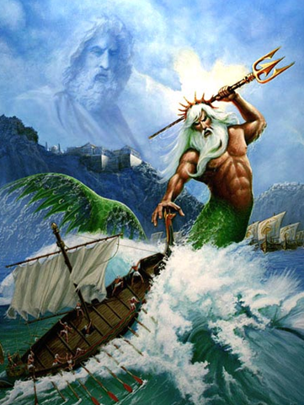
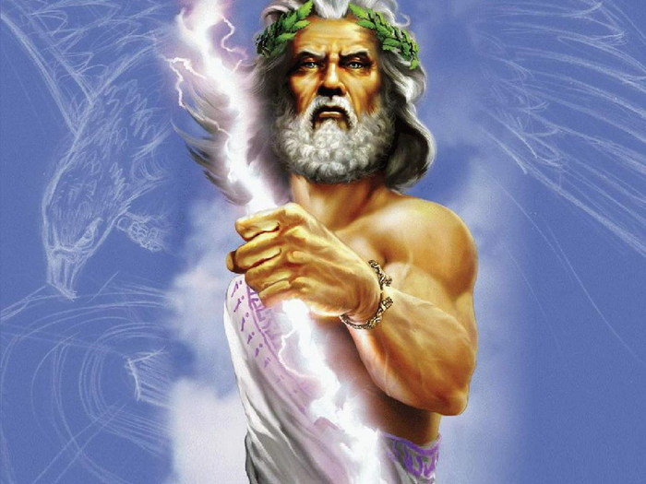
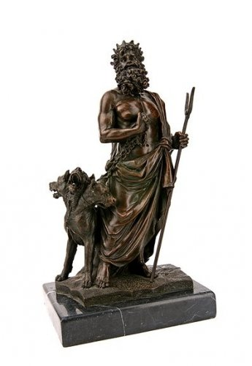
2. Древние греки верили, что главные боги живут большими семьями в роскошных дворцах на вершине горы Олимп. Назовите имена трех братьев поделивших между собой власть над миром.
Ответ: Зевс-небо
Посейдон- море
Аид- царство мертвых

Slide 5
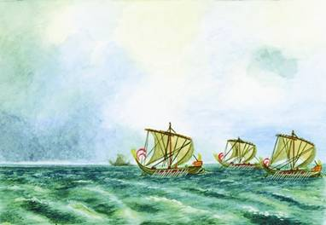
3. На военных кораблях в Афинах могли служить только афинские граждане. Кто в Афинах считался гражданином?
Ответ: Коренной афинянин, родители которого были гражданами Афин

Slide 6
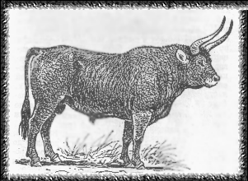
4. В 1857г. Французский археолог Мариет обнаружил в Египте необычное кладбище: в саркофагах были погребены мумифицированные быки. По какой причине древние египтяне хоронили быков с такими почестями?
Ответ: Согласно древнеегипетским религиозным верованиям, считалось, что в облике быка черной масти Аписа представал бог плодородия

Slide 7
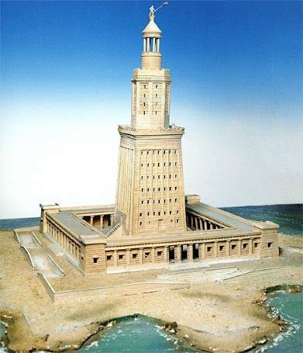

5. В 227 г. страшное землетрясение разрушило одно из семи чудес света. О каком чуде света идет речь? Каким образом его изображение дошло до потомков?
Ответ: Фаросский маяк. До потомков дошли монеты с изображением маяка

Slide 8
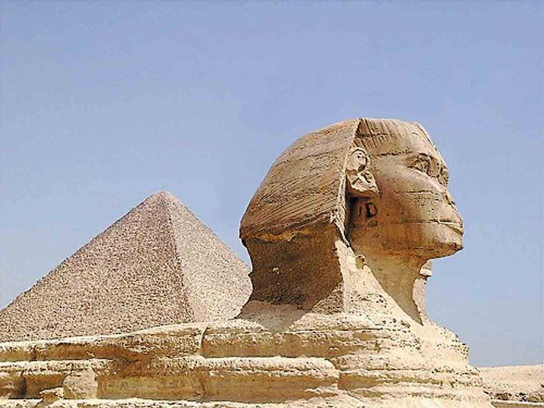
6. Чем занимались египетские крестьяне времен фараона Хеопса в период разлива Нила?
Ответ: по приказу фараона крестьяне работали на строительстве знаменитой пирамиды, т.к. в этот период были свободны от полевых работ.

Slide 9
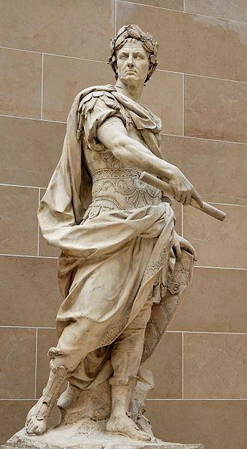
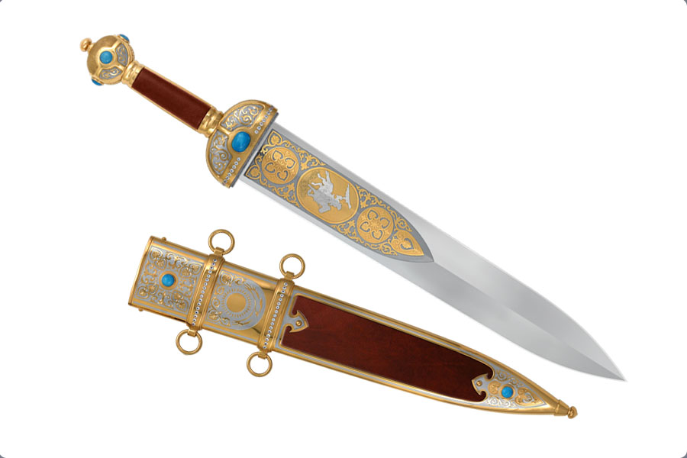
7. Какой приказ отдал Юлий Цезарь, чтобы его воины во время отступления не бросали оружие?
Ответ: Юлий Цезарь отдал приказ украсить оружие золотом и драгоценными камнями

Slide 10
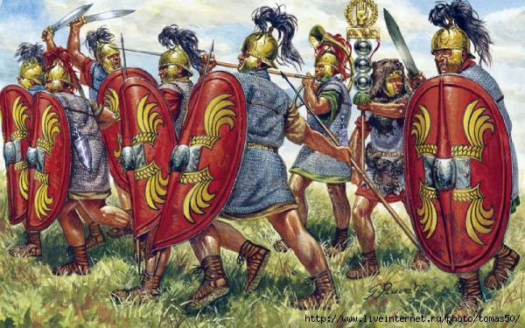
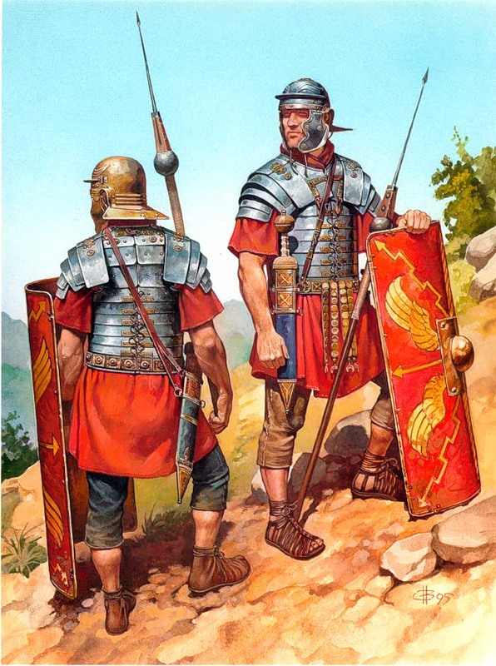
8. Юлий Цезарь переправился из Галлии через Ла-Манш и высадился на территории современной Англии. Что сделал он, чтобы его воинам оставалось только наступать и побеждать?
Ответ: Сжег свои корабли и отрезал воинам путь к отступлению

Slide 11
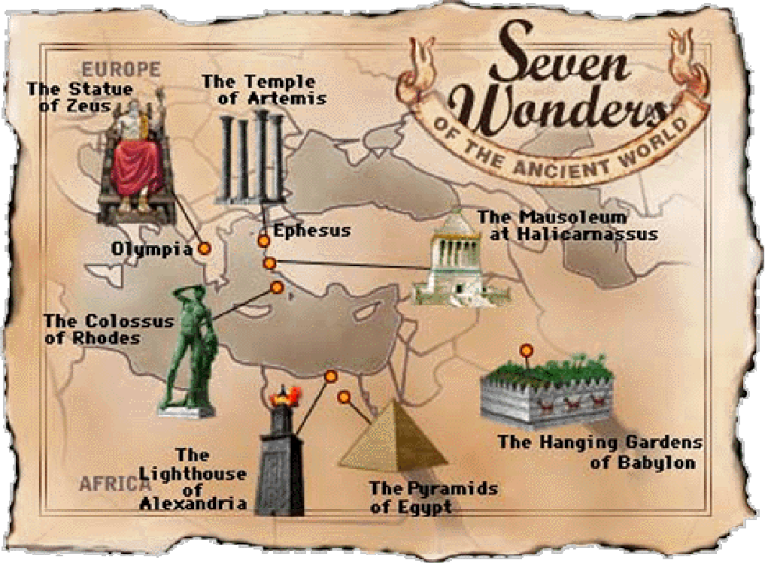
9. Назовите семь чудес света.
Ответ: Пирамида Хеопса, Висячие сады в Вавилоне, Храм Артемиды в Эфесе, Статуя Зевса в Олимпии, Галикарнасский мавзолей, Колосс Родосский, Фаросский маяк

Slide 12

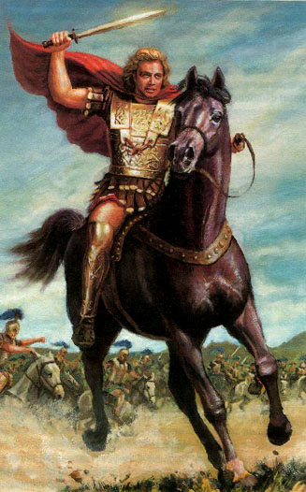
10. Его отец - Филипп- царь Македонии. Его учитель - Аристотель. Он –полководец, создатель мировой державы, распавшейся после его смерти. О ком идет речь?
Ответ: Александр Македонский

Slide 13
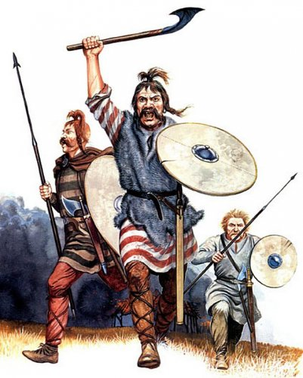
1. Первый король Франкского государства Хлодвиг однажды поклялся, что станет христианином, если Бог христиан пошлет ему удачу в войне. В очередной битве он одержал победу и принял христианство. При крещении епископ Ремигий, совершая обряд крещения, сказал Хлодвигу: «Поклонись тому, что сжигал, и сожги то , чему поклонялся». Чему должен был поклониться Хлодвиг и что сжечь?
Ответ: поклониться храму в Реймсе, который он когда-то сжег, а сжечь- языческих идолов и свою языческую веру

Slide 14
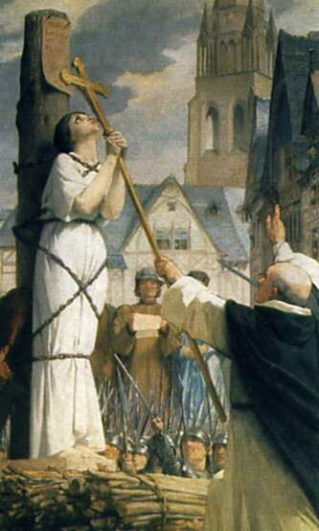
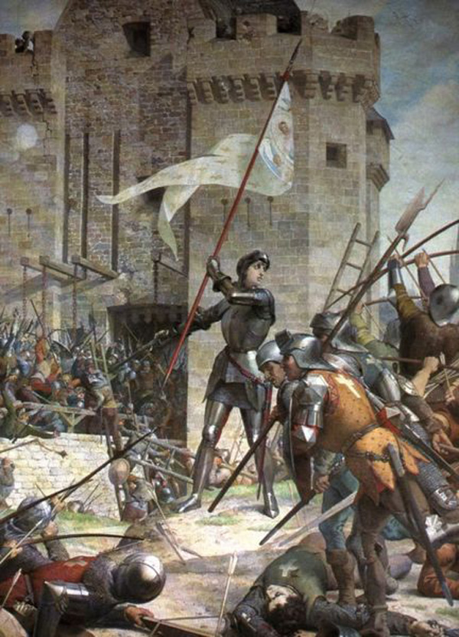
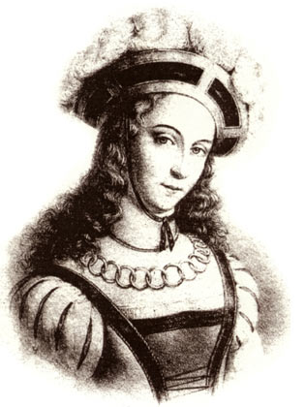
2. В 1431г. В Руане проходил судебный процесс над Жанной д,Арк. Трибунал инквизиции приговорил ее к сожжению на костре. В 1466г. состоялся новый судебный процесс, отменивший приговор инквизиции. Какой процесс, связанный с Жанной д,Арк, состоялся в 1897г.?
Ответ: процесс беатификации, т.е. причисление к лику святых

Slide 15
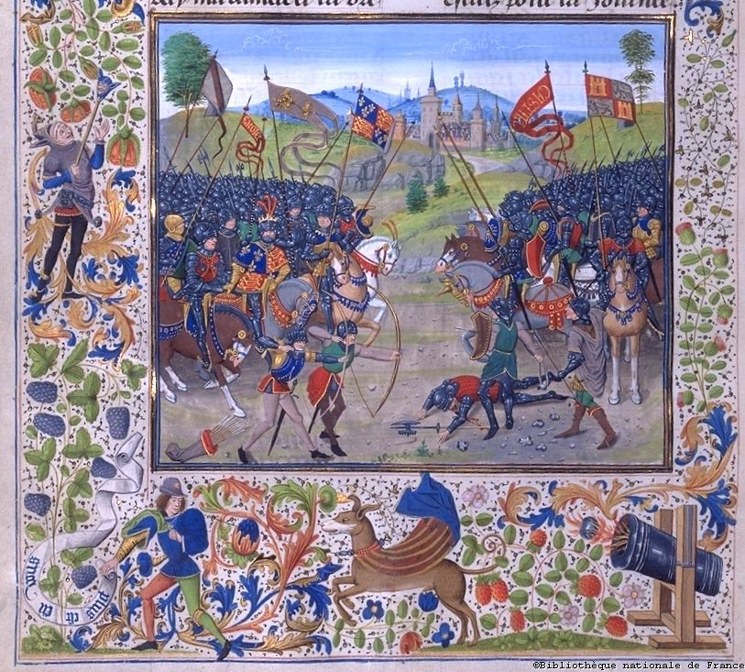
3. Сколько лет длилась Столетняя война?
Ответ: 1337-1453гг. 116 лет

Slide 16
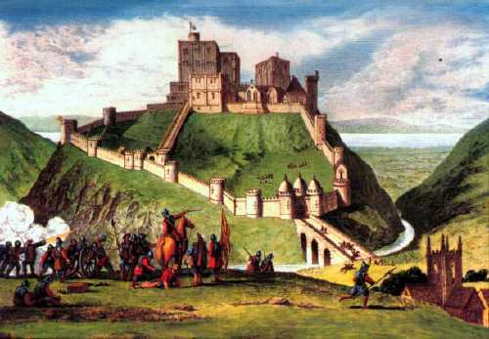
4. Почему в средние века действовало правило: «Нет земли без сеньора»?
Ответ: вся земля принадлежала феодалам. Все угодья были разделены между сеньорами

Slide 17
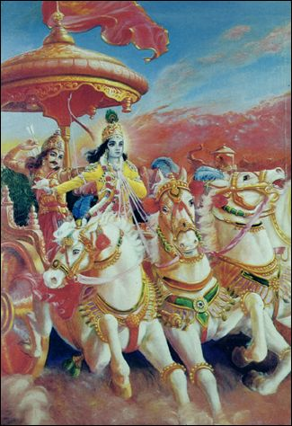
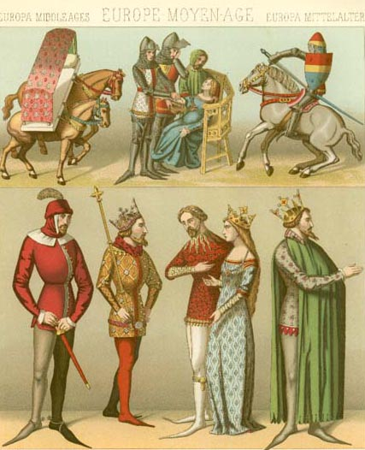
5. Что считается окончанием истории древнего мира и началом истории средних веком?
Ответ: 476г. – падение Западной Римской империи

Slide 18
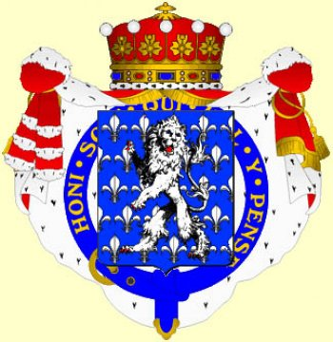
6. Через два года после Столетней войны в Англии началась междоусобная война, продолжавшаяся 30 лет. О какой войне идет речь?
Ответ: война Алой и Белой розы

Slide 19
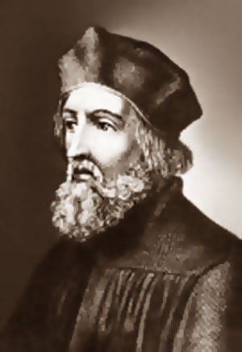
7. Национальный герой чешского народа, проповедник, идеолог чешской реформации, ректор Пражского университета. 6 июля 1415г. Был сожжен вместе со своим трудом. Казнь этого человека привела к войнам 1419-1434гг. О ком идет речь?
Ответ: Ян Гус. 1419-1434гг.-Гуситские войны

Slide 20
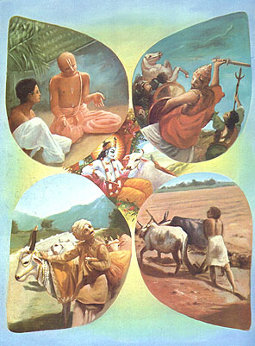
8. Особенностью средневекового общества в Индии являлось разделение на касты – слои, различающиеся не только в имущественном и правовом отношении, но и по месту, занимаемому в обществе. Назовите касты древней Индии.
Ответ: Брахманы (жрецы)
Кшатрии (войны)
Вайшьи (земледельцы, ремесленники, торговцы)
Шудры (слуги, наемные рабочие)

Slide 21
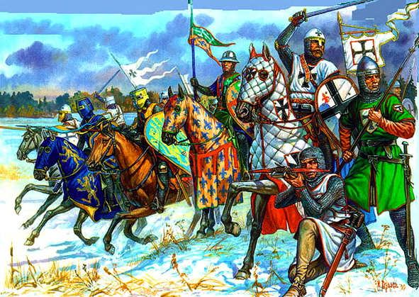
9. В 1095г. На обширной равнине у французского города Клермона перед огромной толпой народа выступил с речью папа римский Урбан II. Он призвал собравшихся «опоясаться мечом» и двинуться в Палестину. Это стало призывом к серии военных походов. О каких походах идет речь?
Ответ: Крестовые походы 1096-1270гг.

Slide 22

10. КОТ В МЕШКЕ
Первый такой механизм был изготовлен испанскими механиками по заданию святейшей инквизиции, и не один грешник испытывал на себе его действие. Дожил он почти в неизмененном виде до наших дней, и все вы наверняка испытывали его действие и на себе. Что же это за механизм?
Ответ: бормашина

Slide 23
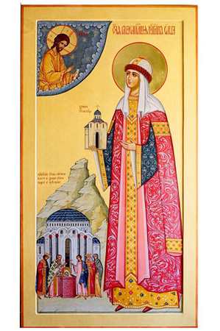
1. Эта женщина, сыгравшая значительную роль в истории Древней Руси, при рождении была наречена одним именем, при крещении другим, а мы ее знаем под третьем. Назовите это имя.
Ответ: речь идет о русской княгине, которую мы знаем под варяжским именем Ольга. До замужества она носила имя Предслава, а после принятия христианства – имя Елена.

Slide 24
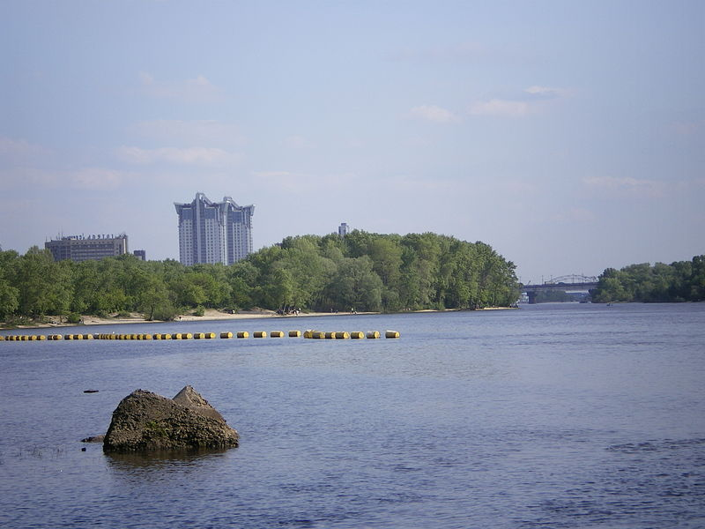
2. "Повесть временных лет" сохранила легенду об основании города перевозчиком через реку. Ответьте хотя бы на один из следующих вопросов: что это за река, как звали перевозчика или о каком городе идет речь?
Ответ: Днепр, Кий, Киев

Slide 25
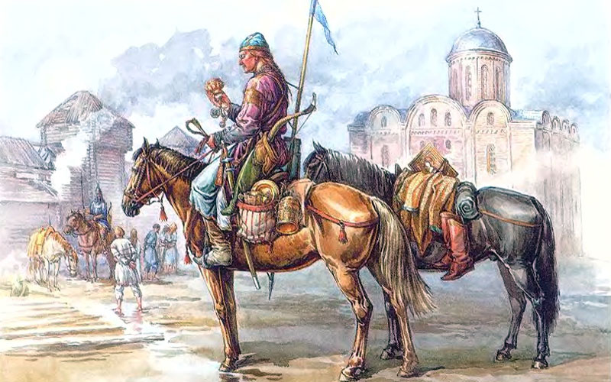
3. По одной из версий, русское название этого народа произошло от того, что для его представителей были характерны жесткие волосы светло-желтого цвета. Назовите этот народ.
Ответ: Половцы.

Slide 26
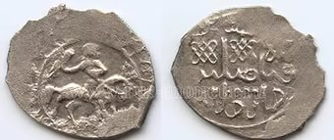
4. Многие великие князья и государи, чеканя монету, ставили, как правило, на ней свое имя. Почему на монетах Ярослава Мудрого часто изображен Георгий Победоносец и высечено имя Георгий?
Ответ: Георгий — христианское, крестильное имя Ярослава Мудрого.

Slide 27
5. КОТ В МЕШКЕ
5. Самым распространенным видом обуви на Руси всегда были лапти. Естественно, что к качеству этой обуви предъявлялись серьезные требования, особенно по поводу прочности. Поэтому мастер-изготовитель в присутствии заказчика (или покупателя) наливал в сплетенный лапоть жидкость, чтобы продемонстрировать качество товара. Что наливали в лапоть?
Ответ: Щи. Отсюда и пошла поговорка «лаптем щи хлебать»

Slide 28
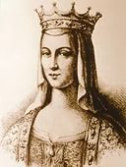
6. Как Анна Ярославна, будущая королева Франции, «посрамила» своего жениха короля Генриха, подписывая брачный контракт?
Ответ: Анна написала по-латыни «Аппа Regina», а жених поставил крестик, т.к. был неграмотный.

Slide 29
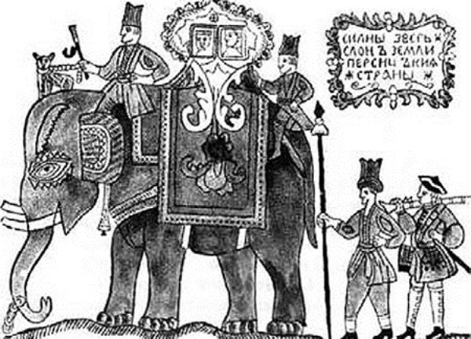
7. Какой царь велел сослать (казнить) слона и за что?
Ответ: Иван IV Грозный за то, что слон не хотел встать перед ним на колени.

Slide 30
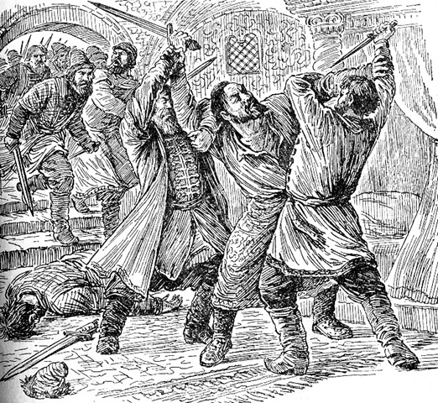
8. Как звали первого владельца земли, на которой стоит Москва?
Ответ: Боярин Кучка.

Slide 31
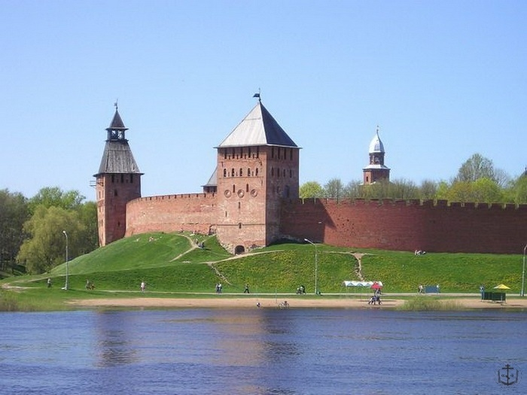
9. На берегах какой реки построен Новгород?
Ответ: река Волхов

Slide 32
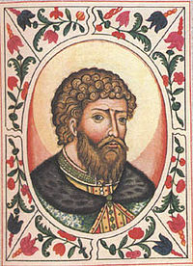
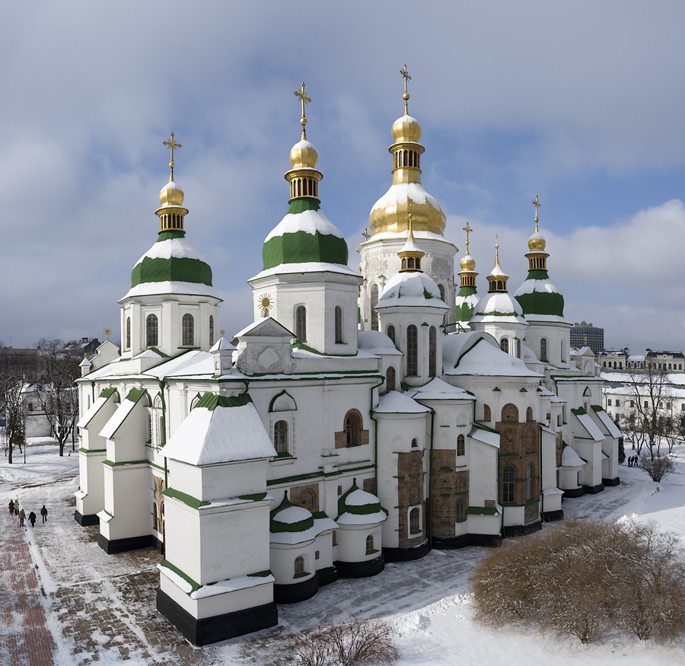
10. В период правления какого князя было открыто много школ, собрана крупная библиотека в Софийском соборе?
Ответ: Ярослав Мудрый.

